Slide 1




VapeAware
Для батьківських зборів
Проєкт "VapeAware - Школи HSK (VAHSK)" реалізується за фінансової підтримки Фонду громадського здоров'я із запобігання тютюнопалінню.
Профілактика використання нікотину в школах для вивчення рідної мови та культури
Notes:
Доброго дня. Я радий, що ви всі тут сьогодні зібралися. Ми говоримо на актуальну та важливу тему. Про вейпи. Вони також відомі як електронні випарники або електронні сигарети. Останніми роками вейпи стають дедалі популярнішими у Швейцарії. Однак у деяких кантонах вони вже заборонені. Але що таке вейпи? Як вони працюють? І який вплив вони мають на здоров'я? Ці та інші питання супроводжуватимуть нас у наступному уроці.
Проєкт VapeAware реалізується за фінансової підтримки Фонду боротьби з тютюнопалінням та Фонду Ернста Гьонера.

Slide 2
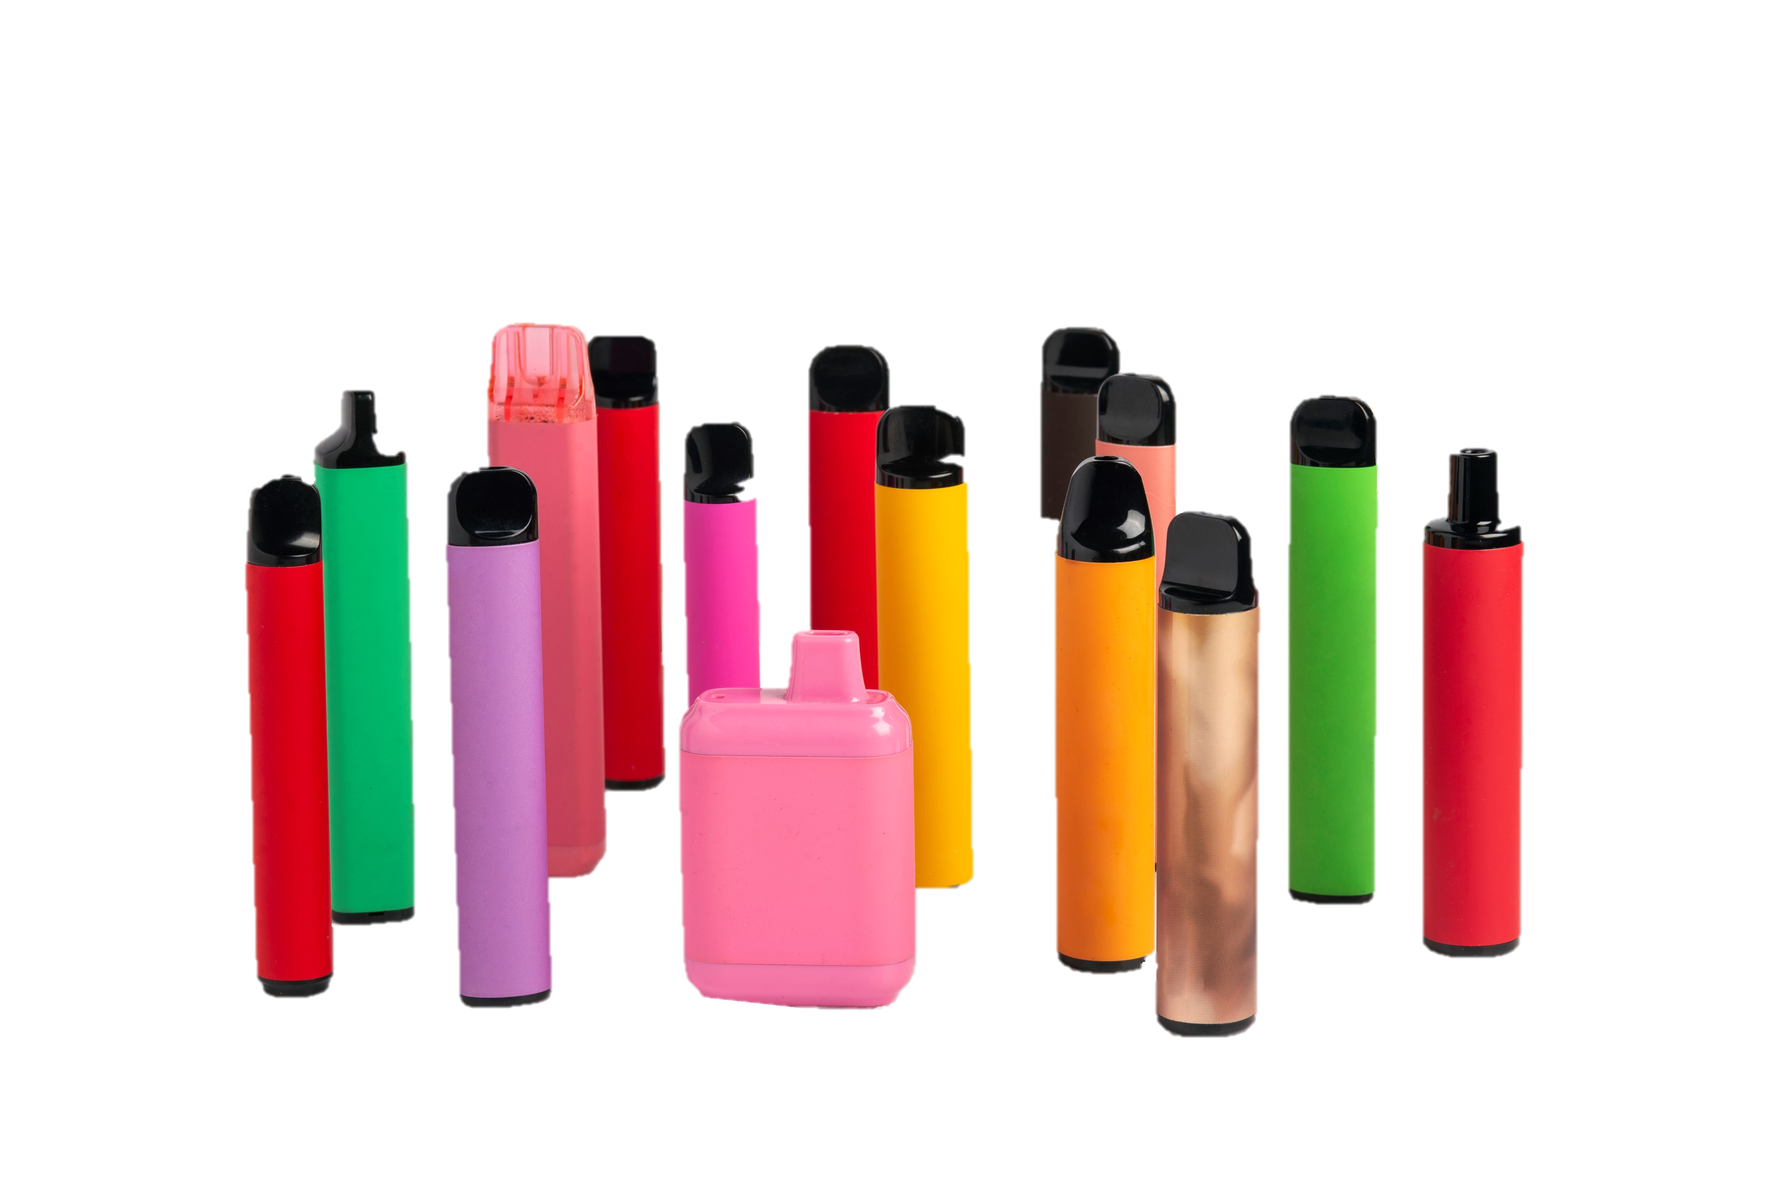
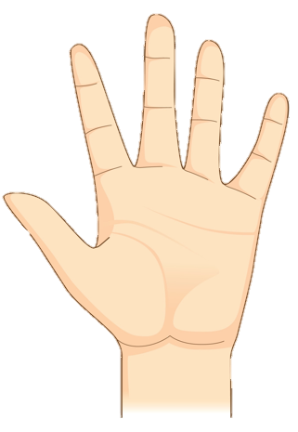
Що таке вейпи?
Розпізнати
Вейпи - це електронні пристрої.
Зазвичай вони містять рідину з високою дозою нікотину.
Рідина нагрівається і утворюється пара.
Потім цю пару всмоктують ротом.
Подібно до сигарети.
Покличте на допомогу.
Розуміння
Діяти
Інформувати
Notes:
Уявіть собі: Дощовий вечір. Міла сидить у вітальні, занурена в роздуми. Її 15-річний син Кай останнім часом став більш сварливим і замкнутим, ніж зазвичай. Вона помітила, що він змінився - став більш дратівливим і більше часу проводить у своїй кімнаті. Кілька днів тому вона помітила дивний запах на його одязі. Вона знає, що їй потрібно відверто поговорити з ним. Це єдиний спосіб з'ясувати, що відбувається. Можливо, вейпи можуть пояснити поведінку Кая? Так думає Міла. Тож вона сідає за комп'ютер і починає дослідження.
Це означає, що Міла має спочатку дізнатися більше.
Вона дізнається:
Вейпи - це електронні пристрої.
Вони також відомі як електронні випарники або електронні сигарети.
Зазвичай вони містять рідину з нікотином у високій дозі.
Ця рідина нагрівається і утворюється пара.
Потім пару вдихають або всмоктують через рот.

Slide 3
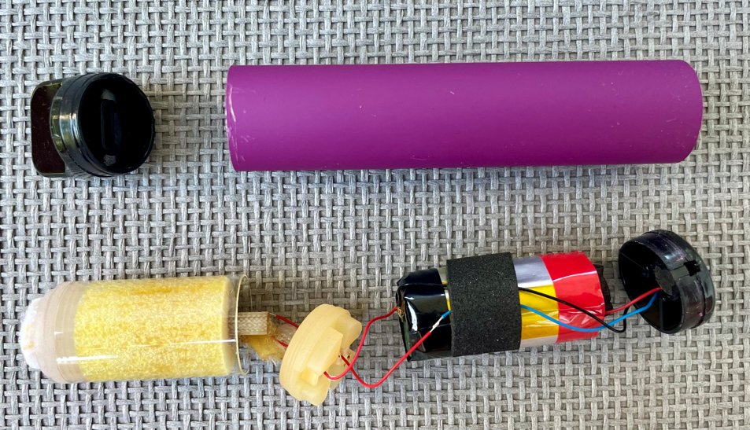
Одноразові вейпи
мундштук
Вейпи складаються з
Батарея або акумуляторна батарея
Випарник
Мундштук
Резервуар для рідини*.
Батарея
Випарник і бак з рідиною для електронних сигарет
*Вміст рідини
Різні хімічні речовини
Ароматизатор
Нікотин у високій дозі
Існують також вейпи без нікотину.
Деякі з цих хімічних речовин є канцерогенними.
Ви можете просто використовувати їх
Інтенсивні фруктові та солодкі смаки
Можна використати лише один раз
Містить 600 - 10 000 затяжек
Доступно від CHF 6.90
Онлайн, у кіосках, вейп-шопах та магазинах
Notes:
Міла дізнається більше:
Вейпи складаються з акумулятора, випарника, мундштука і резервуара для рідини.
Цю рідину також називають електронною рідиною.
Рідина містить Хімічні речовини, ароматизатори та нікотин.
Нікотин зазвичай має дуже високу дозу.
Деякі з хімічних речовин є канцерогенними.
Вона також дізнається, що існують вейпи без нікотину.
Інтерактивна демонстрація: Покажіть одноразову електронну сигарету та принцип її дії. Передайте всім учасникам, щоб батьки могли відчути її запах.
Міла продовжує шукати інформацію про вейпи і знаходить:
Вейпи широко поширені. Багато людей вейпують.
Вони маленькі. І вони готові до негайного використання.
Ви можете просто використовувати їх. Вам не потрібно підкурювати його, як сигарету. Замість цього ви можете зробити затяжку з вейпа в будь-який момент.
Вейпи мають фруктові та інтенсивні смаки. І вони яскраві.
Ви можете використовувати вейпи лише один раз. Тобто, поки вони не спорожніють.
Вейпи містять від 600 до 10 000 затяжок.
Ви можете придбати вейпи від 7 швейцарських франків.
Їх можна купити в кіосках, магазинах і на заправках. Ви також можете придбати їх в Інтернеті або в магазинах вейпів.

Slide 4





Вплив на здоров'я
Ефекти
Нікотинова залежність: вейпи зазвичай містять багато нікотину. Нікотин швидко викликає залежність.
Подразнення дихальних шляхів: кашель, біль у горлі та утруднене дихання
Подразнення в роті та горлі: Сухість у роті, подразнення ясен і виразки в роті
Серцево-судинна система: короткочасне підвищення пульсу та артеріального тиску, короткочасне підвищення ризику виникнення проблем із серцем
Ризик раку: підвищений
Розпізнати
Розуміння
Покличте на допомогу.
Діяти
Інформувати
Довгострокові наслідки все ще потребують більш детального аналізу.
Notes:
Міла також цікавиться, як вейпи впливають на здоров'я. Вона знає, що сигарети дуже шкідливі. Вони сприяють розвитку раку. Чи так само відбувається з вейпами?
Вплив вейпів на здоров'я наразі досліджується.
Існує багато ризиків і наслідків для здоров'я від вейпів:
Нікотинова залежність: Нікотин - одна з речовин, що викликає найшвидше звикання. Його можна порівняти з героїном. При вживанні нікотину через кілька секунд у мозку вивільняється дофамін. Це одразу ж призводить до відчуття щастя. Цей процес може швидко викликати звикання. Адже відчуття щастя знову зникає, як тільки дія нікотину минає. Мозок підлітків ще не до кінця розвинений. Тому він реагує на нікотин інакше, ніж мозок дорослих. З цієї причини підлітки мають вищий ризик стати залежними від нікотину.
Подразнення дихальних шляхів: вейпінг може викликати кашель, біль у горлі та утруднене дихання.
Подразнення в роті та горлі: Вейпінг може викликати сухість у роті, подразнення ясен і виразки в роті.
Серцево-судинна система: нікотин призводить до прискорення пульсу на короткий час. А це може призвести до підвищення кров'яного тиску. Зростає ризик інсультів та інфарктів.
Ризик раку: вейпи містять деякі канцерогенні речовини.
Довгострокові наслідки споживання вейпів все ще потребують більш детального вивчення. Досі це було неможливо. Тому що цей тип вейпів існує не так давно.
Твердження, що вейпи менш шкідливі, ніж звичайні сигарети, не відповідає дійсності. Це може бути альтернативою для дорослого затятого курця. Тому що він усуває канцерогенні смоли, які містяться в сигаретах. Однак вейпи нездорові і шкідливі для дітей та підлітків. Тому що вони мають великі ризики і можуть призвести до нікотинової залежності.

Slide 5
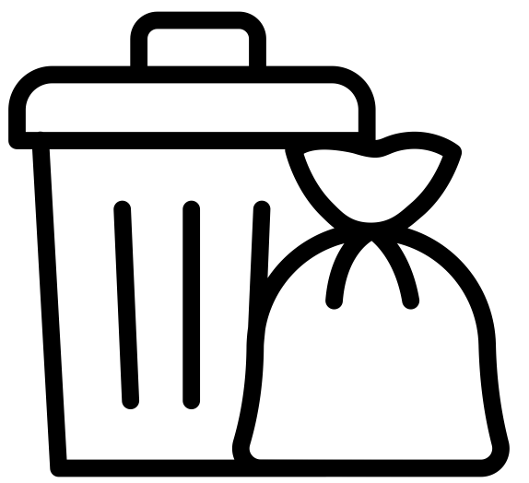
Навколишнє середовище
СПОЖИВАННЯ
Літій-іонні акумулятори та батареї містять цінну сировину.
При неправильній утилізації вони завдають шкоди навколишньому середовищу.
УТИЛІЗАЦІЯ
Розуміння
Розпізнати
Покличте на допомогу.
Вейпи належать до електронних відходів.
Вони часто не утилізуються належним чином.
Діяти
Інформувати
Notes:
Міла пам'ятає, що бачила вейп на узбіччі дороги. Вона хоче дізнатися більше про утилізацію вейпів.
Цінна сировина видобувається з-під землі для виробництва вейпів. Літій. Літій потрібен для батарейок та акумуляторів у кожному електронному пристрої. Від смартфонів і ноутбуків до автомобільних акумуляторів.
Вейпи - це також електронні пристрої. Тому їх також слід утилізувати як електронні пристрої. Їх не можна викидати разом з побутовими відходами. Їх слід утилізувати в офіційному центрі утилізації. Ви також можете повернути порожні вейпи до магазину вейпів. Тоді вони повинні правильно утилізувати вейпи.
Якщо вейпи утилізуються неправильно, шкідливі хімічні речовини потрапляють у ґрунт.

Slide 6





Проміжне запитання
Хто знає хоча б одну людину, яка курить вейп?
Notes:
Чи знає хтось із вас хоча б одну людину, яка вейпить?
Заглибтеся в нього трохи.
У Швейцарії проводили опитування. Там 15-річних підлітків запитували, чи пробували вони вейп за останній місяць.
Кожна четверта молода людина відповіла "так". (25% опитаних 15-річних вживали вейп протягом останнього місяця.) Не всі молоді люди вживають вейп.
Причинами вейпінгу є нудьга, стрес і те, що це смачно.

Slide 7
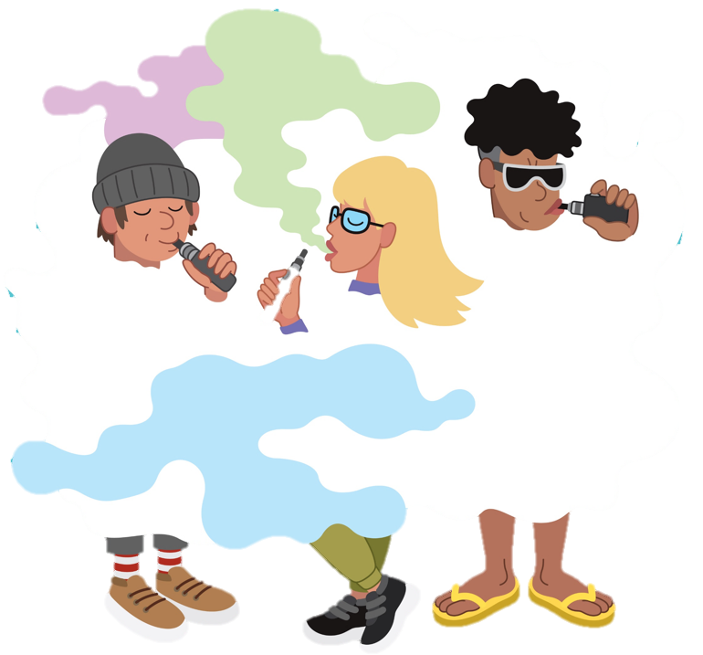
Ризики для МОЛОДІ
Галузь: орієнтована на молодь. (Реклама в соціальних мережах, наприклад, TikTok)
Аромат: Аромат робить вейпи привабливими для молоді.
Наслідки вживання нікотину:
  Нікотин може погіршити розвиток мозку.
  Раннє вживання збільшує ризик виникнення нікотинової залежності в майбутньому.
Батьки, які палять самі: підвищують ризик того, що їхні діти почнуть палити або вейпити
Notes:
Отже, це молоді люди, які курять вейп. Міла дивується: чому так багато молодих людей курять вейп?
Існують різні ризики для молодих людей:
1) Індустрія вейпінгу орієнтована на молодь у своєму маркетингу. Ось чому вейпи бувають різних кольорів. А їхній смак - інтенсивний і різноманітний. Це призводить до привабливого смакового досвіду.
2) Смакові відчуття виникають завдяки ароматизаторам. Різні смаки роблять вейпи дуже привабливими. Щось нездорове і шкідливе - вейпінг - продається з надзвичайно солодким смаком. Діти та підлітки іноді навіть не усвідомлюють, що це шкідливо для здоров'я.
3) Нікотин у вейпах призводить до швидкого відчуття щастя. Тому кілька затяжок з вейпа можуть безпосередньо сприяти покращенню емоційного стану. Однак мозок підлітків ще не повністю розвинений. Тому вейпінг - це ризик. Тому що воно може вплинути на розвиток мозку. І підлітки можуть швидше стати залежними від нікотину.
4) Якщо у молодих людей є батьки, які курять, існує більший ризик того, що вони самі почнуть курити. Діти з раннього віку дізнаються, що куріння (або споживання нікотину) є нормальним явищем. Діти та молодь багато чому вчаться від своїх батьків. Тому не паліть при дитині! А ще краще: не паліть взагалі.
Існує багато варіантів підтримки у відмові від куріння. У тому числі різними мовами: наприклад, лінія допомоги у відмові від куріння, проект "Кидаємо палити разом" та багато інших. Вони перераховані в розділі "Додаткова інформація".

Slide 8
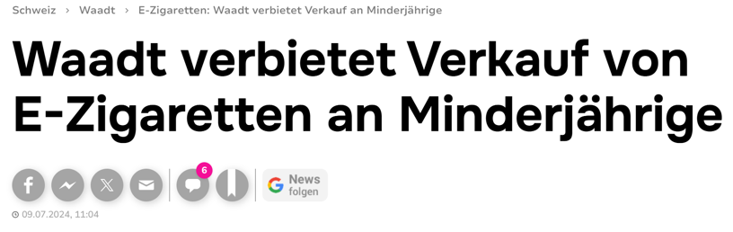
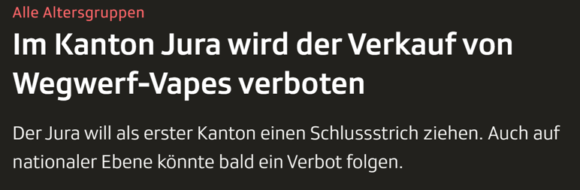
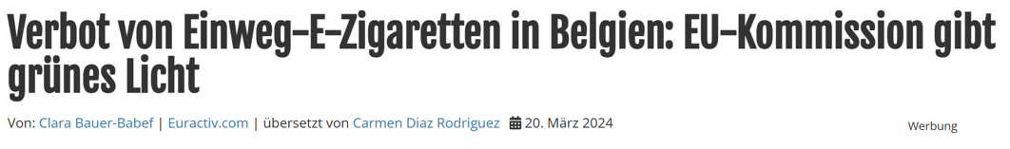
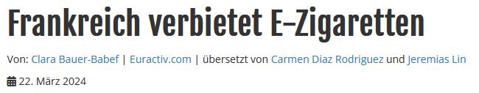
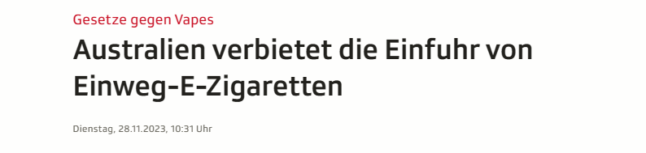

Закони та захист молоді
§
Новий Закон про тютюнові вироби набуде чинності у Швейцарії з 1 жовтня 2024 року.
Це забороняє продаж вейпів неповнолітнім.
srf.ch; euractiv.de; watson.ch; parlament.ch; bag.admin.ch
Notes:
Оскільки вейпи дуже небезпечні для молоді, Міла хоче дізнатися, чи є вони незаконними. Чи існує закон, який обмежує продаж вейпів?
Закони та захист молоді
Досі у Швейцарії не було закону про вейпи. Це означає, що продажі та реклама не регулюються.
Досі неповнолітні також могли без проблем купувати вейпи у Швейцарії.
Однак з 1 жовтня 2024 року діятиме новий закон.
Цей закон забороняє продаж вейпів особам до 18 років.
Під час пошуку в інтернеті Міла побачила, що в кантоні Во вже ввели заборону на продаж молоді. А в кантоні Юра взагалі заборонили одноразові вейпи. Вона хотіла б дізнатися, чи є інші країни, які вже заборонили вейпи. Австралія, Франція та Бельгія вже відреагували і заборонили одноразові вейпи.
Швейцарська національна рада також обговорює загальну заборону вейпів у Швейцарії.

Slide 9
Як мені діяти?
Шукайте діалогу зі своєю дитиною
Дізнайтеся більше.
Спокійний момент: не в стресі та не в суперечці
Ставте дитині запитання. Вислухайте її.
Не читайте лекцію.
Уникайте критики дитини.
Встановлюйте правила та домовляйтеся.
Будьте прикладом для наслідування.
Багато батьків відчувають те саме.
→ Отримати допомогу
Розпізнати
Покличте на допомогу.
Розуміння
Діяти
Інформувати
Контактні пункти та інформаційні платформи можна знайти в брошурі та на веб-сайті: "VAHSK.ch".
Notes:
Міла тепер розуміє, що таке вейпи. Вона знає, що вони шкідливі для її сина Кая. Вони можуть зашкодити його здоров'ю. І він може стати залежним від нікотину. Вона вирішує поговорити з Каєм. Вона хотіла б мати якомога кращу розмову з Каєм. Вона думає про те, що вона може зробити, щоб досягти цього:
Проінформуйте себе перед співбесідою:
Якщо ви добре поінформовані, ви будете викликати довіру під час співбесіди.
- Виберіть для розмови тихий момент:
Виберіть відповідний час для розмови. Коли ви обидва розслаблені і маєте достатньо часу. Не розмовляйте з дитиною в стресовій ситуації або під час суперечки.
- Ставте дитині запитання. І слухайте її:
Підготуйте відкриті запитання. Це питання, на які не можна відповісти "так" чи "ні". Це дозволить вашій дитині дати вам розгорнуті відповіді. Приклади запитань: "Чому ти почав парити?" або "Що тобі в цьому подобається?".
Активно слухайте. Проявляйте розуміння до своєї дитини.
- Не читайте лекції:
Уникайте довгих лекцій. Це може пригнітити дитину. Замість цього, візьміть участь у розмові. В якій обидві сторони можуть поділитися своїми думками та почуттями.
- Уникайте критики своєї дитини:
Не критикуйте свою дитину. Натомість покажіть розуміння. Скажіть, що ви її підтримуєте. Зміцнюйте довіру. Заохочуйте дитину.
- Встановлюйте правила та домовляйтеся:
Разом встановіть чіткі правила. Це створює орієнтацію та безпеку. Домовленості можуть допомогти спрямувати дитину на правильний шлях.
- Будьте прикладом для наслідування.
Діти орієнтуються на дії дорослих. Приймайте здорові рішення і дійте послідовно. Будьте сильним прикладом для наслідування для своєї дитини.
Багато батьків відчувають те саме:
Ви відчуваєте, що ця тема вас переповнює? Є багато місць, куди можна звернутися за допомогою:
Це абсолютно нормально, коли батьки іноді відчувають себе пригніченими. У такі моменти вам слід звернутися за підтримкою. Так вам буде легше знайти правильний шлях. Не соромтеся скористатися цими послугами. Вам також можуть допомогти розмови з іншими батьками або читання відгуків. Використовуйте консультаційні центри та інформаційні веб-сайти. Професійні консультації допоможуть вам краще зрозуміти проблему. І ви зможете розробити стратегію для розмови.
Зверніться до брошури про послуги підтримки. І покажіть відповідний слайд.

Slide 10

ПОРАДИ ДЛЯ РОЗМОВИ
Що робити, якщо ваша дитина каже: "Вейпінг краще, ніж куріння"?
Ти все ще споживаєш багато нікотину. Твій організм звикає до нього. Він може швидко стати залежним від нього. → Тоді ти навряд чи зможеш зупинитися.
Що робити, якщо моя дитина бреше або таємно парить?
Поділіться своїм занепокоєнням щодо дитини в люблячій формі. Зверніть увагу на ризики вейпінгу.
Займіть чітку позицію: "Я не хочу, щоб ти курив вейп".
Що робити, якщо я сам курю?
Також займіть чітку позицію: "Я не хочу, щоб ти курив".
Скажіть дитині, що вам важко зупинитися. Скажіть, що це шкідливо для здоров'я.
Будьте послідовними. Не паліть вдома.
Правила?
Важливо домовитися про споживання вейпів. (Наприклад, вдома не палимо)
Заохочуйте дитину за здорову поведінку.
Notes:
Міла також думає про різні ситуації. Що робити, якщо Кай збреше і скаже, що ніколи не курив вейп?
Що робити, якщо дитина каже: "Це краще, ніж курити"?
У вейпах все ще є шкідливі речовини. А ще там багато нікотину. Це може призвести до залежності. Після цього може бути важко зупинитися.
Що робити, якщо моя дитина бреше або таємно парить?
У таких ситуаціях ви все одно повинні з любов'ю висловити свою турботу про дитину. Зверніть увагу дитини на наслідки вейпінгу для здоров'я. Чітко покажіть, що ви не схвалюєте вейпінг.
Що робити, якщо я курю сам?
Тим не менш, займіть чітку позицію по відношенню до своєї дитини. Діти та молодь не повинні споживати нікотин. Він може викликати залежність. Ви також можете відкрито говорити про те, що вам важко кинути палити.
Правила?
Це гарна ідея - домовитися разом. Обговоріть з дитиною правила щодо використання вейпів. Наприклад, ви можете домовитися, що вейпінг вдома заборонений. Або що вейпінг дозволений лише в певному місці вдома. Ви також можете домовитися, що не можна залишати вейпи/пачки сигарет валятися де попало. Такі правила забезпечують ясність і орієнтири. Вони підтримують дитину у прийнятті здорових рішень.
Подумайте, чи хотіли б ви винагородити свою дитину за її здорову поведінку. Як ви могли б її винагородити? Чого вона повинна досягти/виконати, щоб отримати винагороду? Поговоріть з дитиною про це. Прийміть рішення разом.

Slide 11

ГРУПОВА РОБОТА
Подумайте, що ваша дитина скаже вам під час розмови.
Ви вважаєте, що ваша дитина курить вейп?
Які правила ви могли б запровадити вдома?
Яку винагороду ви могли б запропонувати своїй дитині?
Notes:
Якщо є час: дайте батькам час подумати і обмінятися ідеями з сусідами.
→ Потім обговоріть це з усією групою

Slide 12


Висновок
Вейпи містять багато нікотину. Вони можуть призвести до нікотинової залежності.
Вейпінг шкідливий для здоров'я. Воно збільшує ризик вживання інших речовин.
Діти та молодь не повинні палити та курити вейпи, взагалі споживати нікотин.
Діти батьків, які палять, мають більший ризик почати курити в майбутньому.
Займіть чітку позицію. "Я не хочу, щоб ти палив".
Мета
Ми не хочемо, щоб наші діти курили вейп. І наш обов'язок - захистити їх.
Notes:
Вейпи містять багато нікотину. Вони можуть призвести до нікотинової залежності.
Вейпінг шкідливий для здоров'я. Воно збільшує ризик вживання інших речовин у майбутньому.
Для дітей та підлітків це досить просто. Вони не повинні споживати нікотин. Наш обов'язок - захистити їх від цього.
Діти батьків, які палять, мають більший ризик почати курити в майбутньому.
Як батьки, займіть чітку позицію. Будьте послідовними у своєму ставленні. "Я не хочу, щоб ти парив". "Ми не куримо вдома". (і не палимо).
Зрештою, це наша робота - захищати наших дітей. Ми не хочемо, щоб наші діти курили вейп. І як наслідок - нікотинова залежність або вживання (токсичних) хімічних речовин.

Slide 13


ВИХІДНІ ПОЗИЦІЇ
Веб-сайти
VAHSK.ch
Vapefree.info
feel-ok.ch/en_CH/parents/topics/vapes/resources/vapes/kind-vapes.cfm
bernergesundheit.ch/vapes
Легенева ліга
У Швейцарії
Консультування
Addictionindex.ch
Кантональний центр консультування з питань залежності (наприклад: zfps.ch/angebot/tabak/beratung)
safezone.ch
no-zoff.ch
Лінія відмови від куріння
Люди
Родичі та друзі, які знайомі з вейпами
Лікарю.
Вчителі
Розпізнати
Покличте на допомогу.
Розуміння
Діяти
Інформувати

Slide 14
Додаткова інформація
Як зрозуміти, що моя дитина парить?
Надзвичайно солодкий аромат
Зміна поведінки
Невідомі електронні пристрої
Часта спрага або сухість у роті
Зміна витривалості або дихання (кашель)
Змінилася поведінка у поводженні з грошима
Перепади настрою
Розпізнати
Розуміння
Діяти
Покличте на допомогу.
Інформувати
Notes:
Ці ознаки можуть допомогти батькам розпізнати, чи може їхня дитина вживати вейп:
Незвичні запахи: вейпи використовують ароматизатори. Ці ароматизатори можуть бути вражаючими. Вони пахнуть приємно і солодко. Наприклад, персик, м'ята, цукерки.
Зміна в поведінці: Зміна в поведінці також може вказувати на вейпінг. Наприклад, якщо дитина стає більш потайливою. Або якщо вона незрозуміло часто виходить з кімнати чи будинку. Дитина може приховувати вейпінг у кімнаті, частіше відчиняючи вікно. Або часто провітрюючи кімнату. Або користуючись ванною кімнатою незвично часто або протягом тривалого часу.
Незнайомі предмети: Ручки для вейпів і маленькі пляшечки з рідиною - типові предмети для вейпів. Це може свідчити про те, що дитина парить.
Часта спрага або сухість у роті: вейпінг може призвести до сухості в роті. Це призводить до того, що дитина хоче пити частіше, ніж зазвичай.
Зміни дихання або витривалості: вейпінг може подразнювати дихальні шляхи і призводити до кашлю та утрудненого дихання. Це може призвести до погіршення спортивних результатів.
Зміна поведінки у поводженні з грошима: якщо дитині раптово потрібно більше грошей, це може бути ознакою. Це пов'язано з тим, що вейп-продукти часто є відносно дорогими для дитини чи підлітка.
Дратівливість або перепади настрою: Як ми вже чули, вейпінг також може викликати нікотинову залежність. Ця залежність може призвести до дратівливості та перепадів настрою, коли дитина не парить.

Slide 15

Rückmeldung
Was haben Sie heute gelernt?
Über was hätten Sie gerne mehr gehört?
Wie fanden Sie die Veranstaltung?
Notes:
Diese Folie wurde nach einem erneuten Feedback neu hinzugefügt. Sie dient der Evaluation und hilft uns herauszufinden, was Eltern an dieser Veranstaltung schätzen und was man nächstes Mal anders machen könnte.
Stellt diese Fragen in die Runde und lasst euch Rückmeldung von den Teilnehmenden geben.

Slide 16
джерела
За підтримки Цюріхського центру профілактики зловживання психоактивними речовинами: Головна - ZFPS - Zürcher Fachstelle zur Prävention des Suchtmittelmissbrauchs
Електронні сигарети в AT Switzerland - AT Switzerland (at-schweiz.ch)
Нові нікотиновмісні продукти - Споживання - Наркоманія Швейцарія
Електронні сигарети: Во забороняє продаж неповнолітнім (watson.ch)
Нацрада хоче заборонити електронні одноразові сигарети (parlament.ch)
https://www.srf.ch/news/schweiz/gesetze-gegen-vapes-australien-verbietet-die-einfuhr-von-einweg-e-zigaretten
Заборона одноразових електронних сигарет у Бельгії: Європейська Комісія дає зелене світло - Euractiv EN
Франція забороняє електронні сигарети - Euractiv EN
У Юрі заборонять продаж одноразових вейпів - Новини - SRF
Електронні сигарети (admin.ch)
Всі іконки були придбані на сайті thenounpoject.com.
Всі графічні матеріали, якщо не вказано інше, були придбані на сайті istock.com.

